Slide 1


Slide 2



Naive Bayes
Naive Bayes

Slide 3


Naive Bayes
Es un clasificador probabilístico, es decir, que sus predicciones se basan en la probabilidad de un objeto.
Naïve: asume que la ocurrencia de una característica particular (variable independiente) es independiente de la ocurrencia de otras características, por lo que se denomina naïve (ingenua).
Bayes: se basa en el principio del teorema de Bayes. Nos proporciona la habilidad de actualizar nuestras creencias, basándonos en el conocimiento previo de los factores que pueden estar relacionados con un evento. Por ejemplo: la probabilidad de tener cáncer de pulmón, dado que la persona es un fumador

Slide 4
Naïve
Supongamos que se tiene el siguiente conjunto de datos, en el que tenemos dos grupos:
quienes comprarán un coche y quienes no comprarán un coche
Bayes
Sueldo
Si
No
Edad

Slide 5
Naïve
Bayes
Sueldo
Si
No
Nuevo Dato
Edad

Slide 6
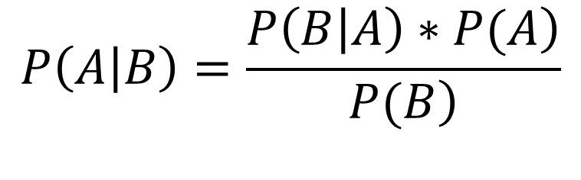
Teorema de Bayes
$$P\left(A | B\right)=\frac{\left.P\left(B | A\right)∗P(A\right)}{\left.P(B\right)}$$
P(A|B): probabilidad a posteriori. Probabilidad de que la hipótesis A sea cierta, dado el evento B
probabilidad de que si compra / no compra, dado que es el nuevo dato
P(B|A): probabilidad condicionada. Probabilidad del evento B, dado que la hipótesis A sea cierta
probabilidad de que sea el nuevo dato, dado que si compra / no compra
P(A): probabilidad a priori. Probabilidad de que la hipótesis A sea cierta (independientemente de los datos)
probabilidad de que si compra / no compra
P(B): probabilidad marginal. Probabilidad de los datos (independientemente de la hipótesis)
probabilidad de que sea el nuevo dato
Notes:
Utiliza la siguiente fórmula, para determinar la clase a la que pertenece el nuevo dato

Slide 7
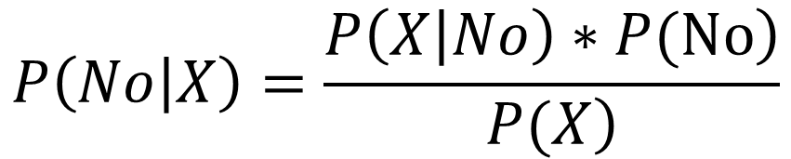
Paso 1
#4
Probabilidad de que sea No, dado que sea el dato X
#3
Probabilidad de que sea el dato X, dado que sea No
#1
Probabilidad de que sea No
$$P\left(No | X\right)=\frac{\left.P\left(X | No\right)∗P(\text{No}\right)}{\left.P(X\right)}$$
#2
Probabilidad de que sea el dato X

Slide 8
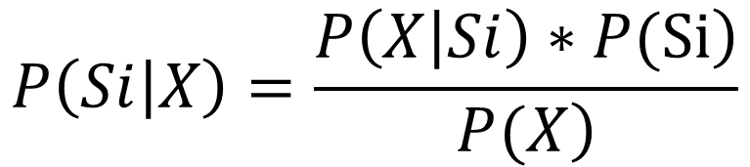
Paso 2
#4
Probabilidad de que sea Si, dado que sea el dato X
#3
Probabilidad de que sea el dato X, dado que sea Si
#1
Probabilidad de que sea Si
$$P\left(Si | X\right)=\frac{\left.P\left(X | Si\right)∗P(\text{Si}\right)}{\left.P(X\right)}$$
#2
Probabilidad de que sea el dato X

Slide 9

Paso 3
$$P\left(No | X\right) vs. P\left(Si | X\right)$$

Slide 10


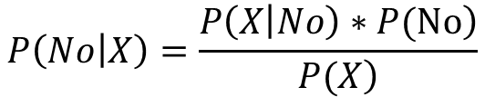
Paso 1
$$P\left(No | X\right)=\frac{\left.P\left(X | No\right)∗P(\text{No}\right)}{\left.P(X\right)}$$
Sueldo
Si
#1. P(No)
$$P(No)=\frac{Número de No}{Total de Observaciones}$$
No
$$P\left(No\right)=\frac{10}{30}$$
Edad

Slide 11


Paso 1
$$P\left(No | X\right)=\frac{\left.P\left(X | No\right)∗P(\text{No}\right)}{\left.P(X\right)}$$
Sueldo
Si
#2. P(X)
$$P(X)=\frac{Número de Observaciones Similares}{Total de Observaciones}$$
No
$$P\left(X\right)=\frac{4}{30}$$
Edad

Slide 12

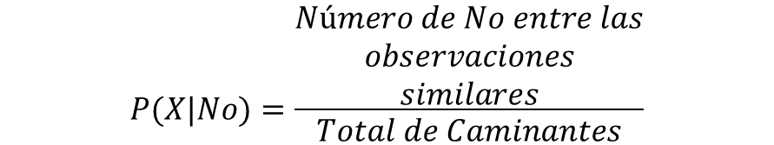
Paso 1
$$P\left(No | X\right)=\frac{\left.P\left(X | No\right)∗P(\text{No}\right)}{\left.P(X\right)}$$
#3. P(X|No)
Sueldo
Si
$$P(X|No)=\frac{\begin{aligned}Número de No entre las \\ observaciones \\ similares\end{aligned}}{Total de Caminantes}$$
No
$$P\left(X|No\right)=\frac{3}{10}$$
Edad

Slide 13

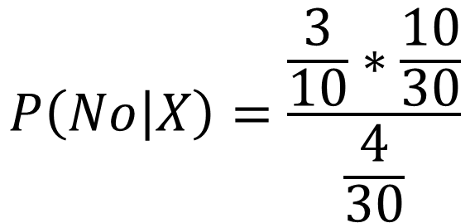
Paso 1
$$P\left(No | X\right)=\frac{\frac{3}{10}∗\frac{10}{30}}{\frac{4}{30}}$$
$$=0.75$$

Slide 14

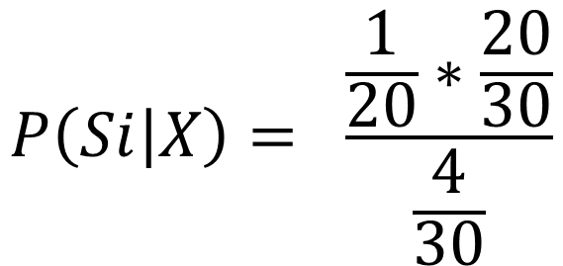
Paso 2
$$P\left(Si | X\right)= \frac{\frac{1}{20}∗\frac{20}{30}}{\frac{4}{30}}$$
$$=0.25$$

Slide 15


Paso 3
$$P\left(No | X\right) vs. P\left(Si | X\right)$$
$$0.75 vs. 0.25$$

Slide 16


Paso 3
$$P\left(No | X\right)>P\left(Si | X\right)$$
$$0.75>0.25$$

Slide 17
Naïve
Bayes
Sueldo
Si
No
Nuevo Dato
Edad

